Slide 1

ACT
Psychische Gesundheit & Resilienz
Session 2 – Lebenskompass
Fredrik Livheim www.actorganisation.com
Deutsche Version: Bertram Schenkluhn
Kursleitung: XYZ
www.lifecompass.se
Notes:
Remember to fill in your names instead of Course leader 1 & 2!
1

Slide 2
Gedanke der Woche, Session 1
“Das Leben ist kein zu lösendes Problem
sondern eine zu erlebende Realität.”
- Søren Kierkegaard (1813-1855)
www.actorganisation.com
69

Slide 3
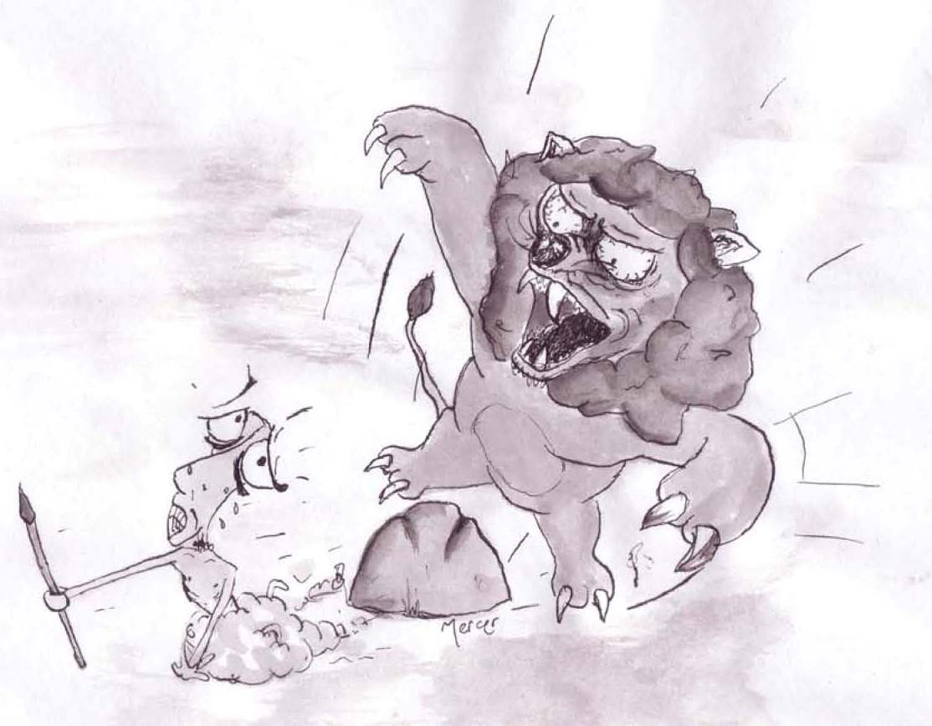
Session 1 – Worüber haben wir gesprochen?
Einführung und Agenda
Was ist Stress?
Veränderung oder Akzeptanz?
Gedanken- und Gefühlsvermeidung
Denken kann Leiden verursachen
Achtsamkeit
Übungen für Zuhause
www.actorganisation.com
3

Slide 4
Wieviel haben Sie geübt?
1. Achtsamkeit Max 8 + 5 Punkte
a) Übung 1 oder 2 mindestens 4x/Woche.
Max 8 Punkte (4 Punkte/Woche)
b) Eine Alltagstätigkeit achtsam durchführen.
Max 5 Punkte (wenn 5 Tage/Woche, 4 Punkte wenn 4x/Woche, etc.)
2. Akzeptanz Max 4 Punkte
Was passiert wenn Sie hadern? Was passiert, wenn Sie akzeptieren?
Max 4 Punkte (2 Punkte/Woche)
www.actorganisation.com
4:1

Slide 5
Wieviel haben Sie geübt?
3. Verändern Max 4 Punkte
Gibt es etwas das Sie verändern möchten? Arbeitslast, Überblick, Beziehungen?
Max 4 Punkte (entscheiden Sie selbst: 4 = große
Veränderungen, etc.)
4. Bewegung Max 4 Punkte
Möglichst 2x/Woche 30 Min. zügig gehen.
Max 4 Punkte (2 Punkte/Woche)
Gesamt max 25 Punkte
www.actorganisation.com
4:2

Slide 6
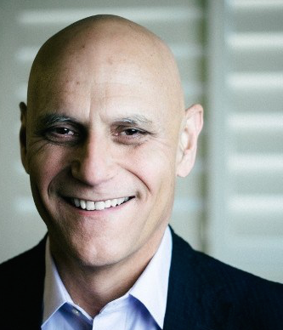
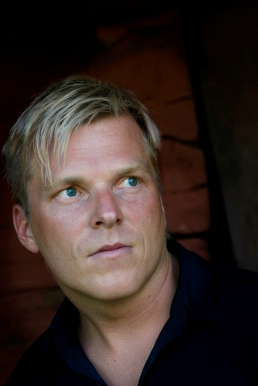

Was erzählt Ihnen Ihr „Affengeist“
www.actorganisation.com
5
Notes:
You may use a photo of yourself instead!
6

Slide 7

Zuhause geübt
Name | Achtsamkeit CD (max 8 P.) | Achtsamkeit Alltag (max 5 P.) | Akzeptanz (max 4 P.) | Verän-derung (max 4 P.) | Bewegung (max 4 P.) | Gesamt (max 25 P.)
Person 1
www.lifecompass.se
6:1

Slide 8
Zuhause geübt
Name | Achtsamkeit CD (max 8 P.) | Achtsamkeit Alltag (max 5 P.) | Akzeptanz (max 4 P.) | Verän-derung (max 4 P.) | Bewegung (max 4 P.) | Gesamt (max 25 P.)
Person 1
www.lifecompass.se
6:2

Slide 9
Akzeptanz
Eine praktische Übung
“Erst als wir aus ihm aussteigen konnten, wurde der Schmerz unerträglich.”
- Karin Johannisson
www.actorganisation.com
7

Slide 10
Session 2 - Überblick
Wiederholung von Session 1
Aufgaben von zwischen den Sitzungen nachbesprechen
Der Lebenskompass
Pause
Hindernisse
Sprache, Gedanken, Gefühle und Regeln als Hindernisse
Übungen für Zuhause
www.actorganisation.com
8

Slide 11
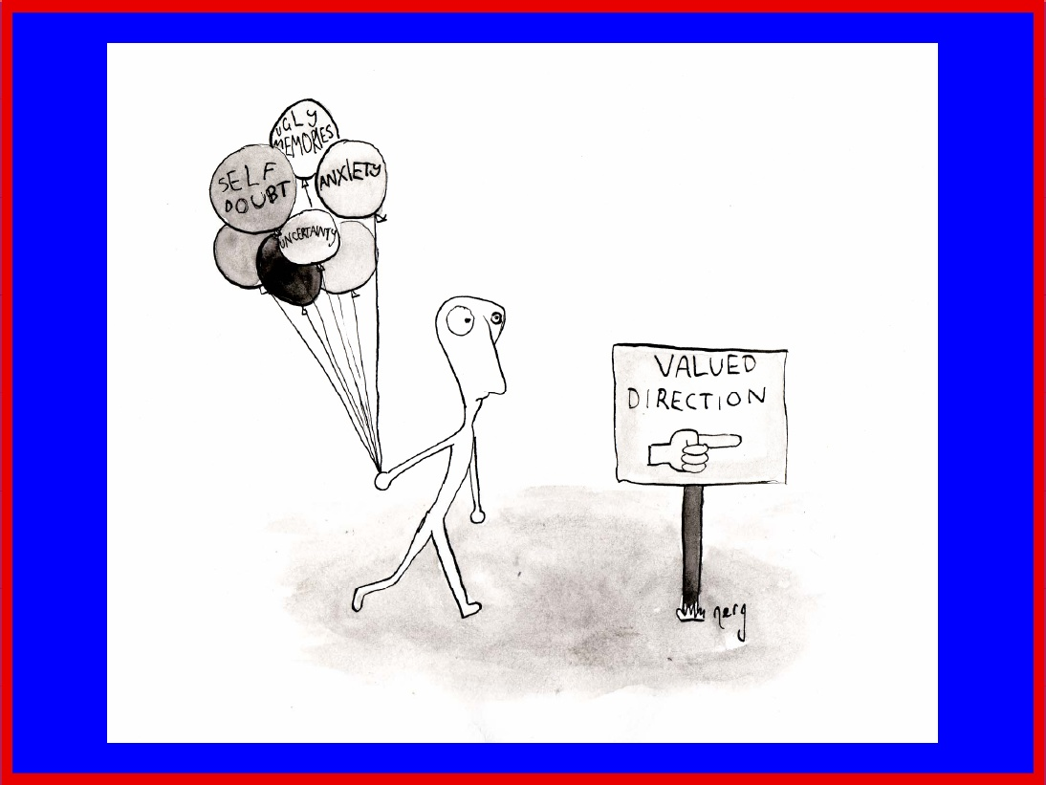
Die coolen, wichtigen
Dinge die im Leben
wirklich zählen
- Ihr Lebenkompass
www.lifecompass.se

Slide 12
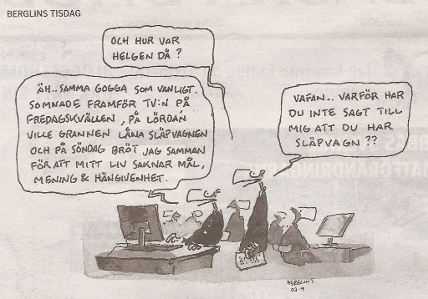
Ziel und Bedeutung auf Ihrem Weg
Wie war Dein Wochenende?
Immer dasselbe: Freitag vor dem TV eingeschlafen, Samstag wollte mein Nachbar meinen Anhänger leihen und Sonntag bin ich kollabiert weil ich im Leben keine Ziele, Sinn und Leidenschaft habe.
Mensch…Warum hast Du mir nie gesagt, dass Du einen Anhänger hast?
www.actorganisation.com
10
Notes:
Here is an example of a lack of direction in life and a lack of compassion from a friend … Today, we are going to work on content and meaning in life. We are going to use the Life Compass as a tool.
12

Slide 13
Gedanke der Woche
“Wenn es Dir egal ist wo Du landest,
dann ist es auch egal welchen Weg Du nimmst.”
- Alice’s Adventures in Wonderland, Lewis Carroll, 1865
www.actorganisation.com
11

Slide 14
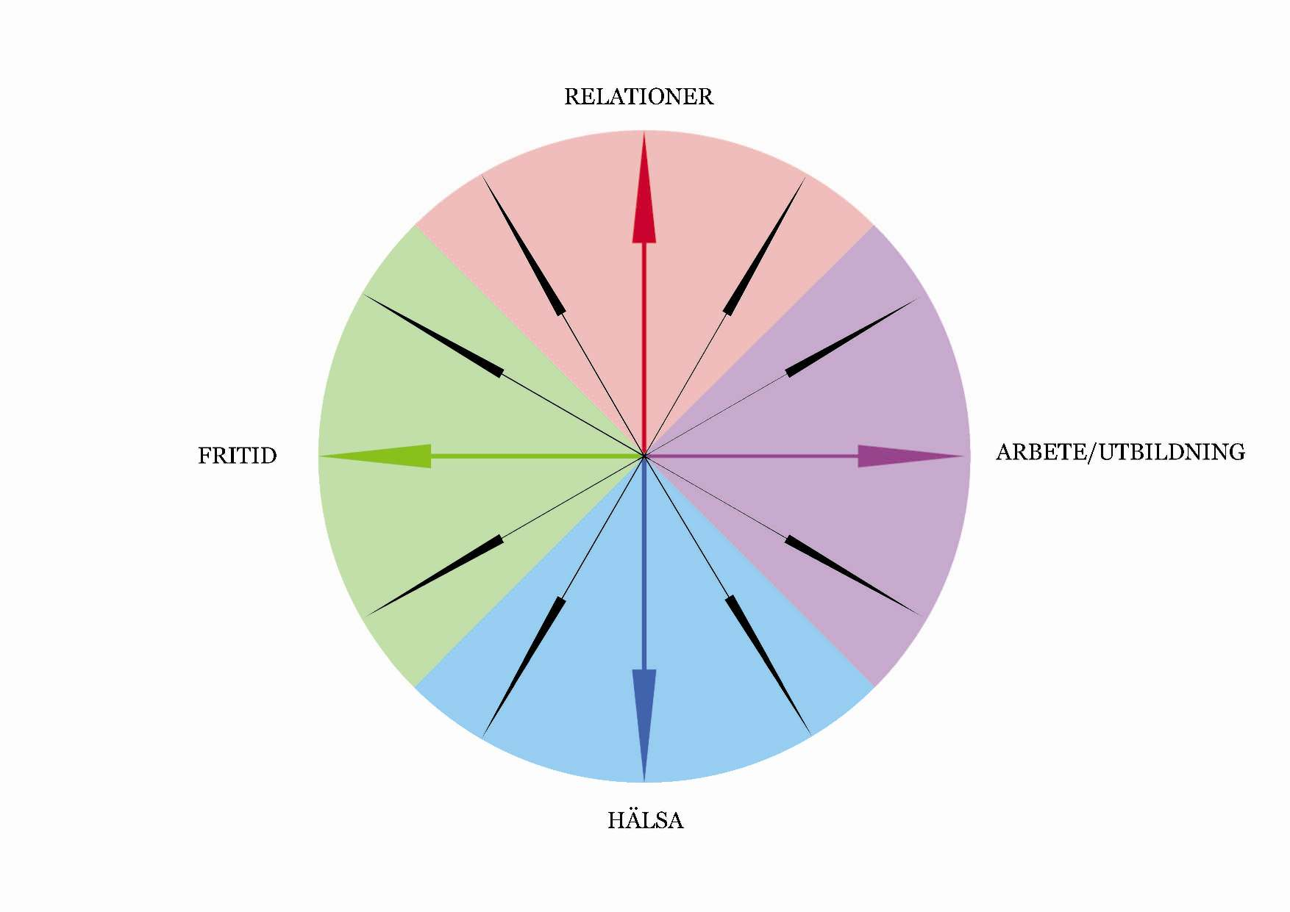

Der Lebenskompass
Beziehungen
Freizeit
Arbeit
Gesundheit
www.lifecompass.se
12
11

Slide 15
Ideen für Bereiche in Ihrem Lebenskompass
Welche Lebensausrichtung und Werte gibt es in Ihrem Leben? Was für eine Person möchten Sie sein und was wünschen Sie sich für Beziehungen? Stellen Sie sich vor, alles sei möglich, als wäre ein Wunder passiert.
Es empfiehlt sich, dass Sie die Lebensausrichtung aufschreiben, der Sie konstant folgen können und die in Ihrem Leben von Bedeutung ist.
Beispiel: Zu heiraten kann ein Ziel im Leben sein aber ein liebender, ehrlicher und fürsorglicher Partner zu sein spiegelt Ihre Lebensausrichtung wieder.
www.actorganisation.com
13

Slide 16
Beziehungen
- Ideen für den Bereich “Beziehungen”
Enge Beziehungen: Beschreiben Sie die Art von Person die Sie in einer engen Beziehung sein möchten. Schreiben Sie auf, welche Art von Beziehungen Sie sich wünschen. Versuchen Sie sich auf Ihre Rolle in den Beziehungen zu konzentrieren.
Familienbeziehungen: Beschreiben Sie, was für eine Schwester/Bruder, Mutter/Vater und Sohn/Tochter Sie sein möchten. Beschreiben Sie, welcher Qualität diese Beziehungen sein sollen. Beschreiben Sie, wie Sie Andere in diesen Beziehungen behandeln würden, wenn Sie ein Ideal von sich selbst darstellen würden.
Freundschaften/ soziale Kontakte: Schreiben Sie auf, was es für Sie bedeutet ein guter Freund/Freundin zu sein. Wie würden Sie sich verhalten, wenn Sie die Chance hätten ein großartiger Freund/Freundin zu sein. Versuchen Sie eine Ideal-Freundschaft zu beschreiben.
www.actorganisation.com
14

Slide 17
Freizeit
- Ideen für den Bereich Freizeit Ihres Lebenskompass
Was für Ausrichtungen und Werte haben Sie im Leben? Was für eine Person möchten Sie sein und was wünschen Sie sich von Ihrer Freizeit. Stellen Sie sich vor ein Wunder ist geschehen, alles ist möglich.
Freizeitaktivitäten: Beschreiben Sie wie Sie Ihr Leben in der Freizeit gestalten möchten, z.B. Hobbies, Interessen, Sport und andere Aktivitäten.
Zeit für sich selber, Spiritualität und Harmonie: Damit ist gemeint was Sie denken was damit gemeint ist. Natur erfahren? In die Kirche gehen? Meditation? Ein Abend allein?
Gesellschaftliches Engagement: Möchten Sie die Gesellschaft beeinflussen oder Anderen helfen? Falls ja, was ist dabei wichtig für Sie?
www.actorganisation.com
15

Slide 18
Arbeit
- Ideen für den Bereich Arbeit Ihres Lebenskompass’
Was für Ausrichtungen und Werte haben Sie im Leben? Was für eine Person möchten Sie sein und was wünschen Sie sich von Ihrer Arbeit? Stellen Sie sich vor ein Wunder ist geschehen, alles ist möglich.
Arbeit: Was für einer Arbeit möchten Sie nachgehen? Schreiben Sie auf, warum dieser Job ideal für Sie wäre. Was für ein Kollege/in möchten Sie sein? Welche Form von Arbeitsbeziehungen möchten Sie haben?
Ausbildung und persönliche Weiterentwicklung: In welchem Bereich möchten Sie sich weiterbilden? Was ist wichtig in Ihrem Leben? Worauf sind Sie neugierig? Was wollen Sie überhaupt lernen?
www.actorganisation.com
16

Slide 19
Gesundheit
- Ideen für den Bereich Gesundheit Ihres Lebenskompass
Was sind Ihre Ausrichtungen und Werte im Leben? Wie möchten Sie Ihre gesundheitliche Selbstfürsorge gestalten? Stellen Sie sich vor, ein Wunder ist geschehen, alles ist möglich.
Schlaf, Rauchen, Bewegung, Ernährung, etc.: Schreiben Sie die Lebensrichtungen auf, die mit Ihrer gesundheitlichen Selbstfürsorge zu tun haben. Schreiben Sie auch Themen auf, die mit Gesundheit verbunden sind, z.B. Schlaf, Rauchen, Bewegung und Ernährung.
www.actorganisation.com
17

Slide 20
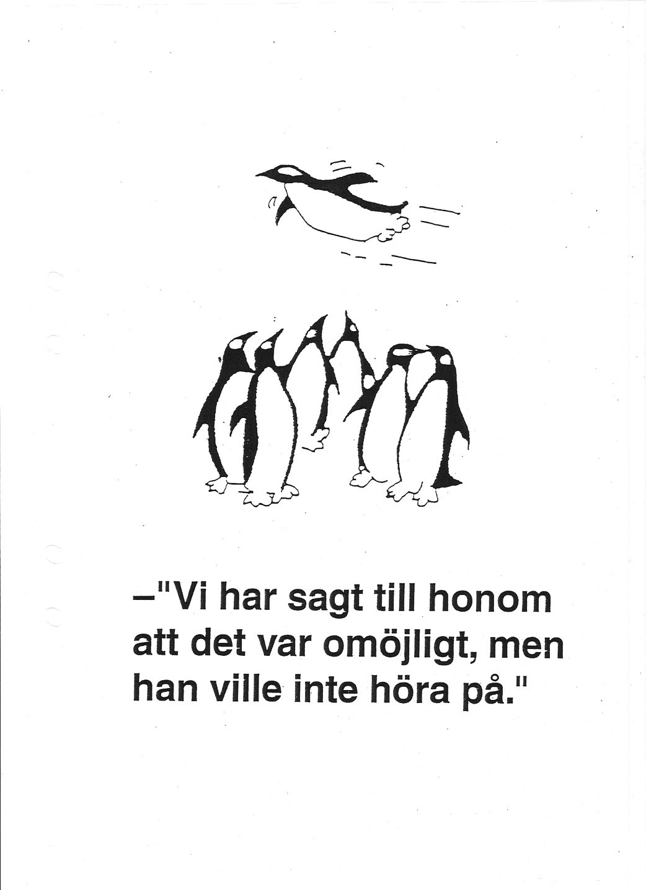
“Wir haben ihm gesagt, dass es unmöglich ist aber er wollte ja nicht auf uns hören.”
www.actorganisation.com
18

Slide 21

BEZIEHUNGEN
Enge Beziehungen
* Ein liebevoller Partner sein
* Freiheit/ Entwicklung
* Zusammen Spaß haben
Familien Beziehungen
* Klare, ehrliche Kommunikation
* Rückversicherung geben
* Einheit
Freunde/ soziales Umfeld
* Kontakt, Unterstützung,
Vertrauen
* Zusammen Spaß haben
Der Lebenskompass
ARBEIT / AUSBILDUNG
Arbeit
* Die Welt verändern
* Gut bezahlter, inspirierender Job
* Nette Kollegen, Reisen
* Kontinuierliches Lernen
* Lehren
Ausbildung
* Kontinuierliches Lernen
* Klüger werden
Beziehungen
Freizeit
Arbeit
FREIZEIT
Freizeitaktivitäten
* Reisen
* Zeit in der Natur verbringen
* Zeit mit Freunden verbringen
* Entspannen, auf Partys ghen
Zeit allein, Spiritualität
* Achtsamkeit
* Ein Zuhause zum Erfreuen
* Das Leben auskosten
Gesellschaftliches Engagement
* Eine bessere Welt mitgestalten
* Freundschaftsgesten
* Für Inhalte eintreten
GESUNDHEIT
* Gesundes und abwechslungsreiches Essen
* Ausreichend Schlaf
* Regelmäßige Bewegung
* Regelmäßiger Sex
* Regelmäßige Berührungen
* Frisch und sauber sein
Gesundheit
www.lifecompass.se
19

Slide 22

90 Jahre alt!!!
www.lifecompass.se
20

Slide 23
Eine Krankenschwester berichtet von den 5 Dingen die Menschen am Sterbebett am meisten bereuen:
Ich wünschte ich hätte den Mut gehabt ein Leben zu leben, was mir gerecht wird, nicht das Leben was andere von mir erwarteten.
Ich wünschte ich hätte nicht so schwer gearbeitet.
Ich wünschte ich hätte den Mut gehabt meine Gefühle auszudrücken.
Ich wünschte ich hätte Kontakt zu meinen Freunden gehalten.
Ich wünschte ich hätte mich selber glücklicher sein lassen.
www.actorganisation.com
21

Slide 24
Die 5 Tiere – eine Qigong-Übung
Beginn mit geschlossenen Füßen. Dann den linken Fuß in Schulterbreite stellen.
Der Hirsch– Vorlehnen und starr auf die weit entfernten Hügel schauen.
Der Bär – Den Oberkörper vorbeugen bis auf Hüfthöhe und den Kopf hängen lassen.
Der Affe – Die Hände in Schalenposition halten, herunterbeugen und Handvoll Energie schöpfen vom Boden hinter den Füßen. Dann die Hände nah nah am Körper führen, zum Herzen, die Hände so strecken als ob der Affe ein
Geschenk überreichen will und die Hände wieder herunter führen.
Der Kranich – Die Hände über den Kopf heben und sich ganz strecken auf
Zehenspitzen stehend.
Der Adler – Die ausgebreiteten Arme zu Flügeln beugen, langsam schwingen und rückwärts lehnen, die Flügel hinter
Den Rücken senken und in einem Kreis schwingen lassen, die Arme auf Herzhöhe vor sich anheben und wieder seitlich anlegen.
Den linken Fuß zurück in die Mitte bewegen, bis ich wieder in der Ausgangsposition mit geschlossenen Beinen angekommen bin.
www.lifecompass.se
X

Slide 25

Ihr Lebenskompass der letzten Woche
Beziehungen
Enge Beziehungen aufbauen
Spaß haben mit Freunden
Einheit in der Familie schaffen
10
Zeit in der Natur verbringen
Kontinuierliches Lernen
5
0
Freizeit
Arbeit / Ausbildung
Das Leben auskosten
Zu etwas Wichtigem beitragen
Ein Zuhause zum Erfreuen
Auf der Arbeit Spaß haben
Regelmäßiger Sex
Regelmäßige Bewegung
Gesundes und abwechslungsreiches Essen
Gesundheit
www.lifecompass.se
22
Ausreichend Schlaf

Slide 26
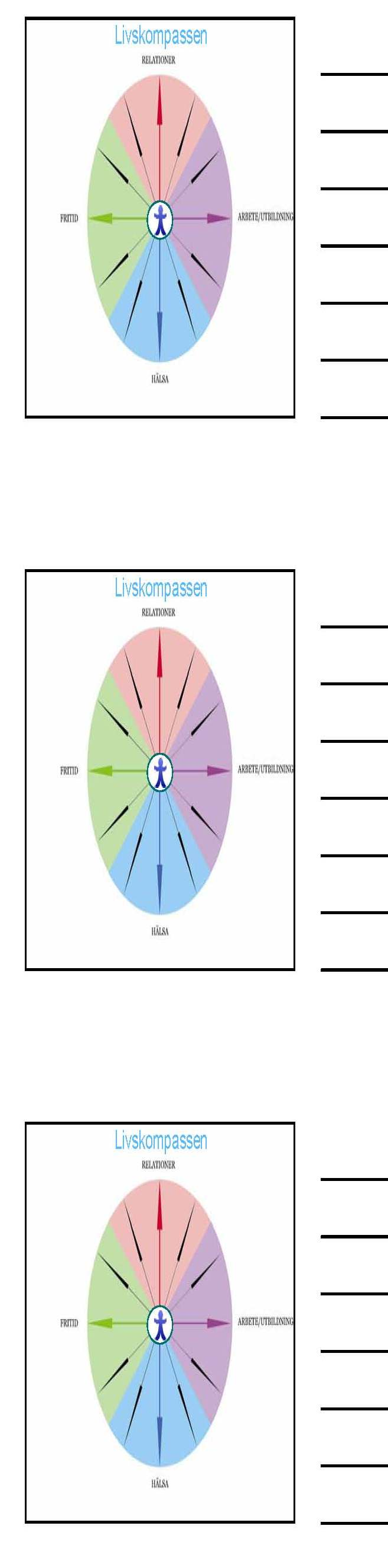
Wie war Ihr Leben in der letzten Woche?
Bedenken Sie beides:
Quantität
&
Qualität
(Vitalität/Kraft)
www.actorganisation.com
23

Slide 27


”Bulls Eye”: Ins Schwarze getroffen?
Wie war Ihr Leben in der letzten Woche?
Arbeit/
Ausbildung
Mein Leben ist weit entfernt davon wie ich es mir wünsche
Freizeit
Mein Leben ist genauso wie ich es mir wünsche
Gesundheit
Beziehungen
www.actorganisation.com
X

Slide 28
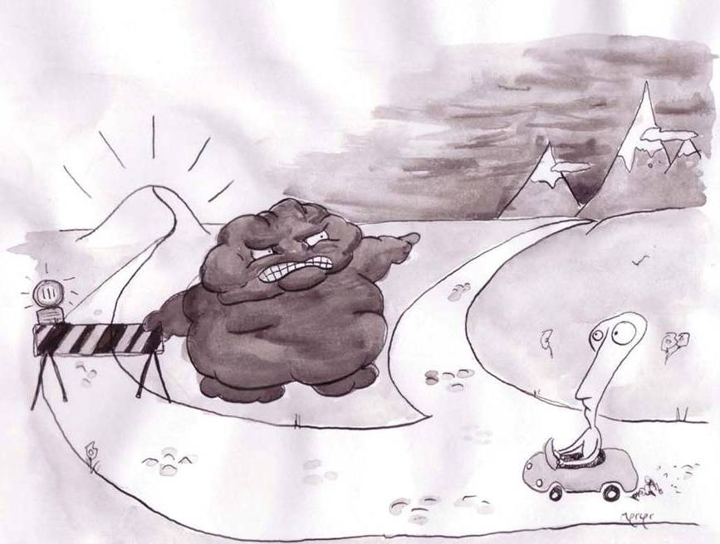
Was hält Sie auf?
www.lifecompass.se
26

Slide 29
Was hält Sie auf?
Beziehungen
Freizeit
Arbeit/ Ausbildung
Gesundheit

Slide 30
Wie gehen Sie mit Hindernissen um?
www.lifecompass.se
28

Slide 31
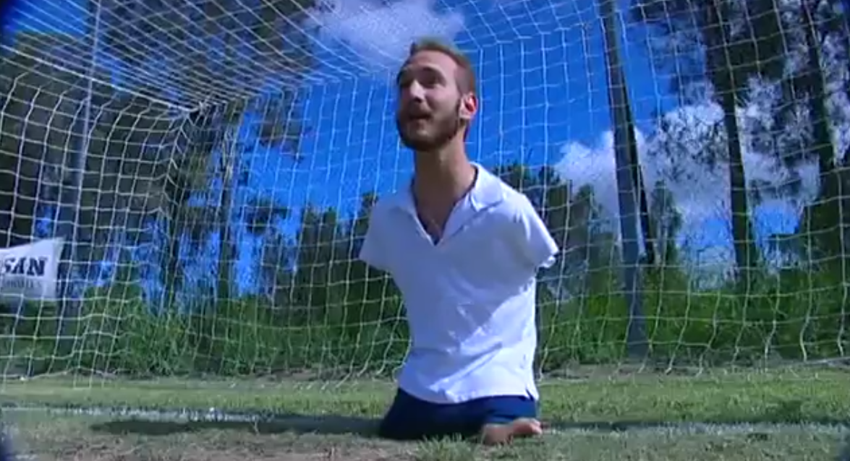
“Keine Arme, keine Beine … keine Sorgen”
www.actorganisation.com
X
Notes:
“No hands, no arms, no worries” with Nick Vujicic on YouTube.
http://www.youtube.com/watch?v=ciYk-UwqFKA
31

Slide 32
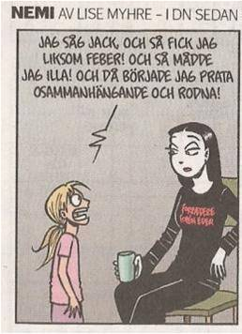
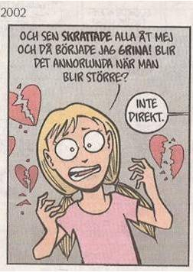
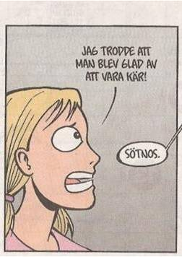
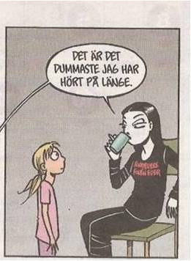
Beziehungen
- Wie fühlt es sich an verliebt zu sein?
Als ich Jack sah fühlte ich mich schwummrig und begann unzusammenhängend zu reden.
Und Alle haben mich ausgelacht und ich musste weinen. Wird sich das verändern wenn ich älter werde?
Ich dachte verliebt sein soll einen glücklich machen!
Das war das Dümmste was ich seit langem gehört habe!
Nicht wirklich!
Süße!
www.actorganisation.com
29

Slide 33
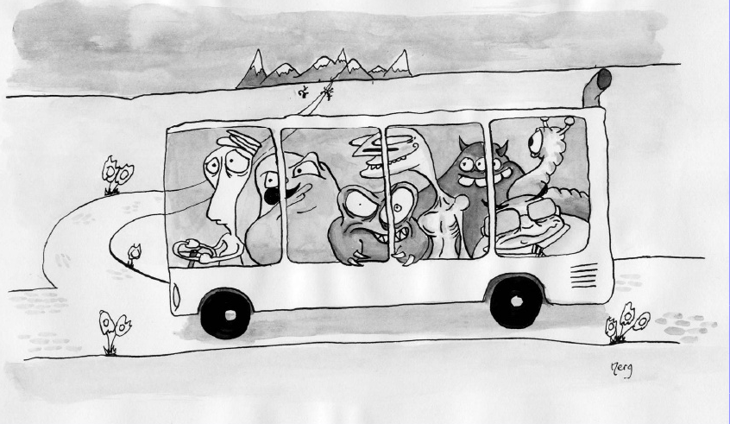
Das Leben ist wie ein Bus voller gruseliger Passagiere
www.lifecompass.se
30

Slide 34

Life Bus Metapher
Unterschiedliche Arten mit Hindernissen umzugehen
1. Schließen Sie Kompromisse mit Ihren Gedanken
2. Überzeugen Sie Ihre Gedanken
3. Akzeptieren Sie Ihre Gedanken
4. Akzeptieren Sie Ihre Gedanken
und handeln Sie
www.actorganisation.com
31

Slide 35

Beziehungen
Unterschiedliche Arten mit Hindernissen umzugehen
1. Schließen Sie Kompromisse mit Ihren Gedanken
2. Überzeugen Sie Ihre Gedanken
3. Akzeptieren Sie Ihre Gedanken
4. Akzeptieren Sie Ihre Gedanken
und handeln Sie
www.actorganisation.com
31

Slide 36
Worüber habe ich Kontrolle?
Das bedeutsame Leben
Sie können Ihre Handlungen kontrollieren
- Welche Schritte gehe ich mit meinen eigenen Füßen.
Sie können nicht kontrollieren was das Leben bereithält
- Aber ich kann die Chance etwas zu bekommen erhöhen durch die Schritte die ich gehe.
Gefühle und Gedanken
Schwierige Gedanken
Sorgen!
Ängste!
Wut!
Unsicherheit!
www.lifecompass.se
32

Slide 37
Es scheint als ob Ihre schwierigen Gedanken Sie daran hindern in die Richtung zu gehen die Sie gewählt haben.
www.lifecompass.se
33

Slide 38
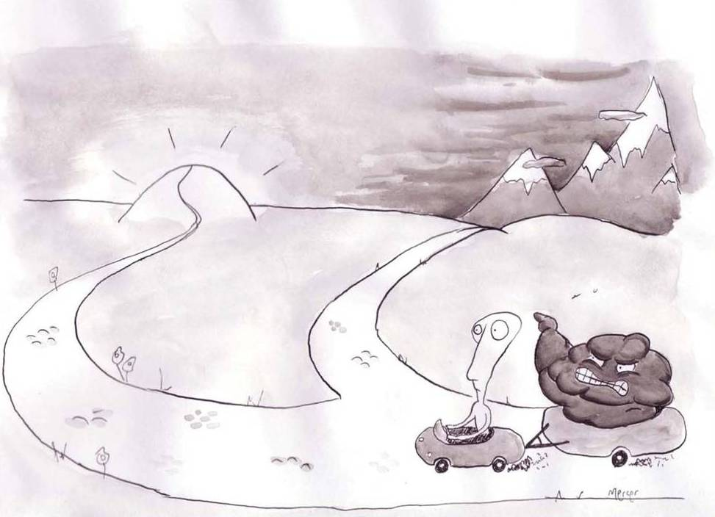
Aber: Diese schwierigen Gedanken sind nur bei der Fahrt dabei. Sie tauchen auf und sagen “Fahr rechts!” aber Sie haben immer noch die Wahl links abzubiegen.
www.lifecompass.se
34

Slide 39
Nehmen Sie Ihre schwierigen Gedanken und Gefühle leicht und unternehmen Sie Schritte in die Richtung die Ihnen wichtig ist.
www.lifecompass.se
35

Slide 40
Sprache und Regeln als Hindernisse
- “aber” oder “und”?
www.lifecompass.se
36

Slide 41
“Ich will mich bewegen aber ich bin so müde!”
Was werden Sie vermutlich tun?
Wie fühlt es sich an, wenn Sie gerade entschieden haben was Sie tun wollen?
Wie hilft Ihnen das auf lange Sicht?
Wie wird es so enden?
www.actorganisation.com
37

Slide 42
Sie sind in 2 Fallen getappt
Die Kurzzeitfalle
Sprachliche Regel
www.actorganisation.com
38

Slide 43
aber
“Ich möchte mich bewegen ich bin so müde”
Die Absicht sich zu bewegen
weist auf die Beziehung hin
sich müde fühlen
www.actorganisation.com
39

Slide 44
und
“Ich möchte mich bewegen ich bin so müde”
Ich kann mich müde fühlen
und
mich gleichzeitig bewegen
Die Absicht sich zu bewegen
weist auf die Beziehung hin
sich müde fühlen
www.actorganisation.com
40

Slide 45
Das Wort
“und”
zu benutzen ist oft ehrlicher als das Wort
“aber”
zu benutzen
www.actorganisation.com
41

Slide 46
“Ich liebe meinen Partner aber ich bin so wütend
Liebe
weist auf Beziehung hin
sich wütend fühlen
www.actorganisation.com
42

Slide 47
und
“Ich liebe meinen Partner ich bin so wütend!”
Beides ist vermutlich wahr. Sie lieben Ihren Partner
und
Sie sind wütend und beide Gefühle können zeitgleich existieren.
Liebe
weist auf die Beziehung hin
sich wütend fühlen
www.actorganisation.com
43

Slide 48

All diese “müssen”
www.lifecompass.se
44

Slide 49
Es gibt nur 2 Dinge die wir tun „müssen“:
1. Wir müssen entscheiden.
2. Wir müssen sterben.
Wenn wir das Wort “müssen” benutzen ist es einfach anzunehmen, dass wir “müssen”. Das ist ungünstig da es den Eindruck erweckt, dass wir keine Wahl haben und dass wir es nicht kontrollieren können.
Es ist ehrlicher zu sagen, dass wir “entscheiden”.
Ich entscheide zur Arbeit zu gehen weil ich Geld haben möchte und interessante Dinge tun möchte.
Ich gehe zur Schule weil ich entschieden habe noch mehr zu lernen.
Ich lege mich schlafen weil ich erholt sein möchte.
Welche “müssen” benutzen Sie um sich selber auszutricksen? Seien Sie vorsichtig keinen Berg aus “müssen” zu erschaffen.
www.actorganisation.com
45

Slide 50


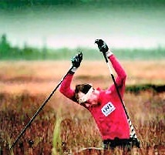
Sich darauf hinbewegen was Sie für wichtig halten
Mein Traumjob
www.lifecompass.se
46

Slide 51
Worüber haben wir heute gesprochen?
Zusammenfassung
www.actorganisation.com
47

Slide 52
Übungen für die Zeit zwischen den Sessions
Verbringen Sie die Zeit zwischen den Sessions um neues Verhalten auszu-
probieren und hinterher auszuwerten. Welche Resultate können Sie feststellen?
Die Übungen können Spaß machen und manchmal ermüdend und langweilig sein.
1. Achtsamkeit
a) Machen Sie Übung 1, 2, 3 oder 4 von der CD, möglichst 5x/Woche.
b) Suchen Sie eine neue, kurze Alltagsaktivität und seien Sie dabei achtsam.
2. Akzeptanz
Was passiert wenn Sie hadern? Was passiert wenn Sie akzeptieren?
3. Bewegung
Möglichst 2x/Woche 30 Min. zügiges Gehen.
4. Ihr Lebenskompass
a) Füllen Sie Ihren Lebenskompass weiter aus.
b) Lebensraum und Balance oder “Bulls Eye” 2x/Woche
www.actorganisation.com
48

Slide 53
Übungen für Zuhause planen
www.actorganisation.com
49

Slide 54
1a. CD Achtsamkeit, Woche 1
Tag? | Zeitpunkt? | Durchgeführt?
 |  | □ Ja □ Nein □ Zum Teil
 |  | □ Ja □ Nein □ Zum Teil
 |  | □ Ja □ Nein □ Zum Teil
 |  | □ Ja □ Nein □ Zum Teil
 |  | □ Ja □ Nein □ Zum Teil
 |  | □ Ja □ Nein □ Zum Teil
 |  | □ Ja □ Nein □ Zum Teil
www.lifecompass.se
www.livskompass.se
54

Slide 55
1a. CD Achtsamkeit, Woche 2
Tag? | Zeitpunkt? | Erreicht?
 |  | □ Ja □ Nein □ Zum Teil
 |  | □ Ja □ Nein □ Zum Teil
 |  | □ Ja □ Nein □ Zum Teil
 |  | □ Ja □ Nein □ Zum Teil
 |  | □ Ja □ Nein □ Zum Teil
 |  | □ Ja □ Nein □ Zum Teil
 |  | □ Ja □ Nein □ Zum Teil
www.lifecompass.se
www.livskompass.se
55

Slide 56
1b. Achtsamkeit, Alltagstätigkeit, Woche 1
Welche Alltagsaktivität?
Vorschläge:
Beim Duschen
Beim Schuhebinden
Auf dem Arbeitsweg
Beim Abwaschen
Beim Zähneputzen
Beim Sport
Im Gespräch mit Anderen
Beim frühstücken
Beim Händewaschen
Beim Zubettgehen
www.lifecompass.se
www.livskompass.se
56

Slide 57
1b. Achtsamkeit, Alltagstätigkeit, Woche 2
Welche Alltagsaktivität?
Vorschläge:
Beim Duschen
Beim Schuhebinden
Auf dem Arbeitsweg
Beim Abwaschen
Beim Zähneputzen
Beim Sport
Im Gespräch mit Anderen
Beim frühstücken
Beim Händewaschen
Beim Zubettgehen
www.lifecompass.se
www.livskompass.se
57

Slide 58
2. Akzeptanz
- Was passiert wenn Sie hadern?
- Was passiert wenn Sie akzeptieren?
Wie wollen Sie sich selber daran erinnern zu akzeptieren?
www.lifecompass.se
71

Slide 59
3. Verändern
- Gibt es etwas, dass Sie verändern möchten?
- Arbeitslast? Überlick? Beziehungen?
Was? | Wann? | Erreicht?
 |  | □ Ja □ Nein □ Zum Teil
 |  | □ Ja □ Nein □ Zum Teil
 |  | □ Ja □ Nein □ Zum Teil
 |  | □ Ja □ Nein □ Zum Teil
 |  | □ Ja □ Nein □ Zum Teil
 |  | □ Ja □ Nein □ Zum Teil
www.lifecompass.se
www.livskompass.se
59

Slide 60
4. Bewegung
Was? | Wann? | Erreicht?
 |  | □ Ja □ Nein □ Zum Teil
 |  | □ Ja □ Nein □ Zum Teil
 |  | □ Ja □ Nein □ Zum Teil
 |  | □ Ja □ Nein □ Zum Teil
 |  | □ Ja □ Nein □ Zum Teil
 |  | □ Ja □ Nein □ Zum Teil
Möglichst 2x/Woche für 30 Minuten zügig gehen.
www.lifecompass.se
www.livskompass.se
60

Slide 61
4. Mein Lebenskompass
- Füllen Sie Ihre Lebensausrichtungen weiter aus
- Lebensraum und Balance oder “Bulls Eye”
Ich stelle meinen Kompass auf mein “Bulls Eye” hier um mich daran zu erinnern, es 2x/Woche auszufüllen.
www.lifecompass.se
56

Slide 62
Gedanke der Woche
“Wenn es Dir egal ist wo Du landest ist es auch egal
welchen Weg Du nimmst.”
- Alice’s Adventures in Wonderland, Lewis Carroll, 1865
www.actorganisation.com
57

Slide 63
Viel Erfolg !!!

Slide 64
Der Lebenskompass
Beziehungen
Freizeit
Arbeit
Gesundheit
www.lifecompass.se
12
11

Slide 65
Der Lebenskompass
Beziehungen
Freizeit
Arbeit
Gesundheit
www.lifecompass.se
12
11

Slide 66
Der Lebenskompass
Beziehungen
Freizeit
Arbeit
Gesundheit
www.lifecompass.se
12
11

Slide 67
Der Lebenskompass
Beziehungen
Freizeit
Arbeit
Gesundheit
www.lifecompass.se
12
11

Slide 68
Der Lebenskompass
Beziehungen
Freizeit
Arbeit
Gesundheit
www.lifecompass.se
12
11

Slide 69
BEZIEHUNGEN
Enge Beziehungen
Familien Beziehungen
Freunde/ soziales Umfeld
Der Lebenskompass
ARBEIT / AUSBILDUNG
Arbeit
Ausbildung
Beziehungen
Freizeit
Arbeit
FREIZEIT
Freizeitaktivitäten
Zeit allein, Spiritualität
Gesellschaftliches Engagement
GESUNDHEIT
Ernährung
Schlaf
Bewegung
Gesundheit
www.lifecompass.se
19

Slide 70
”Bulls Eye”: Ins Schwarze getroffen?
Wie war Ihr Leben in der letzten Woche?
Arbeit/
Ausbildung
Freizeit
Gesundheit
Beziehungen
www.actorganisation.com
X

Slide 71
”Bulls Eye”: Ins Schwarze getroffen?
Wie war Ihr Leben in der letzten Woche?
Arbeit/
Ausbildung
Freizeit
Gesundheit
Beziehungen
www.actorganisation.com
X

Slide 72
”Bulls Eye”: Ins Schwarze getroffen?
Wie war Ihr Leben in der letzten Woche?
Arbeit/
Ausbildung
Freizeit
Gesundheit
Beziehungen
www.actorganisation.com
X

Slide 73
”Bulls Eye”: Ins Schwarze getroffen?
Wie war Ihr Leben in der letzten Woche?
Arbeit/
Ausbildung
Freizeit
Gesundheit
Beziehungen
www.actorganisation.com
X

Slide 74
”Bulls Eye”: Ins Schwarze getroffen?
Wie war Ihr Leben in der letzten Woche?
Arbeit/
Ausbildung
Freizeit
Gesundheit
Beziehungen
www.actorganisation.com
X

